Slide 1
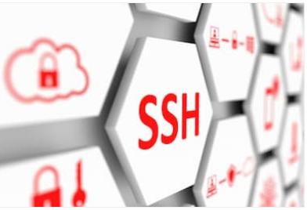

Slide 2
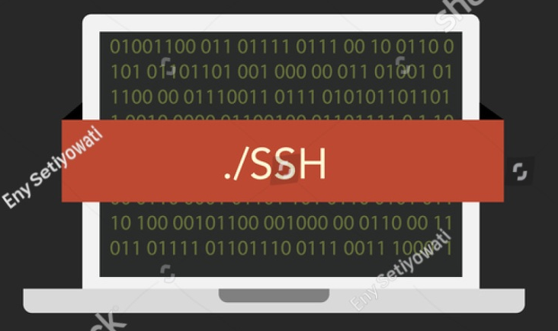
SSH (Secure SHell — «безопасная оболочка»)
Позволяет удаленно работать на компьютере через командную оболочку. Позволяет осуществлять шифрование с помощью различных алгоритмов. Так как SSH позволяет безопасно передавать практически любой сетевой протокол, это позволяет передавать по шифрованному каналу звуковые и видео файлы. Производит сжатие файлов для их последующего шифрования и передачи. Защищает передачу данных по каналу и предотвращает возможность включения в установленную сессию и перехватить данные.

Slide 3

Шифрование SSH
Симметричное шифрование
Асимметричное шифрование
Хеширование

Slide 4
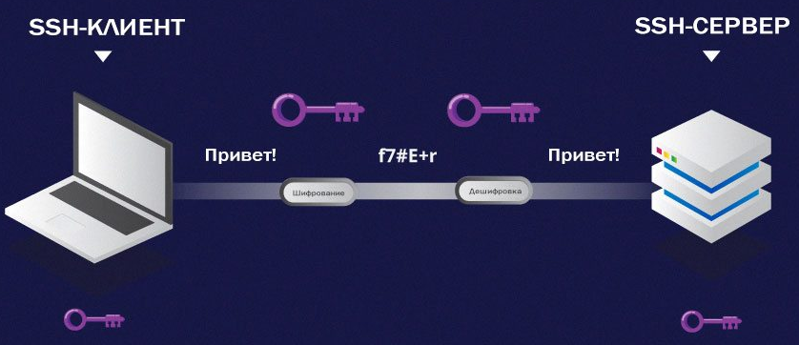
Симметричное шифрование
Cекретный ключ используется для шифрования и дешифровки сообщения как клиентом, так и хостом.
Симметричные ключи используются для шифрования всего сообщения в течение SSH сессии.
Для каждой SSH сессии создается свой секретный ключ, который генерируется до авторизации клиента

Slide 5
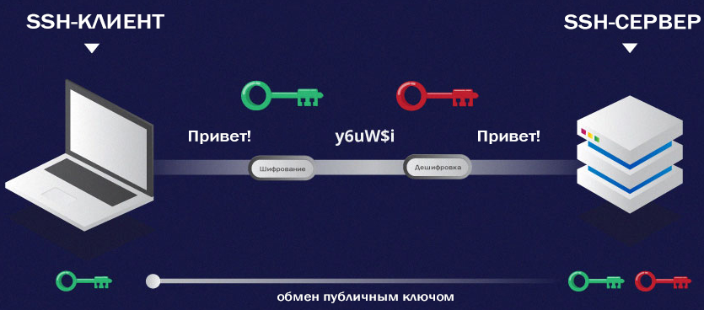
Асимметричное шифрование
Используется два ключа: приватный и публичный.
Публичный ключ свободно распространяется между всеми группами.
Приватный ключ остается секретным для сохранения защищённости соединения.
Асимметричное шифрование не используется для шифрования всей SSH сессии, а используется только в процессе алгоритма обмена ключами симметричного шифрования

Slide 6
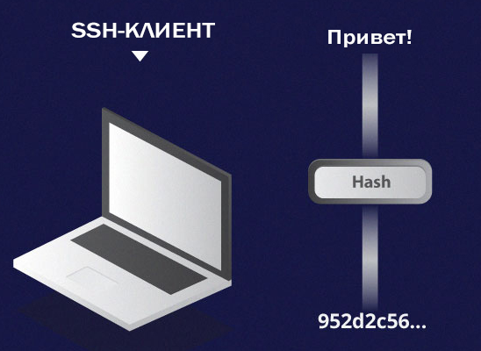
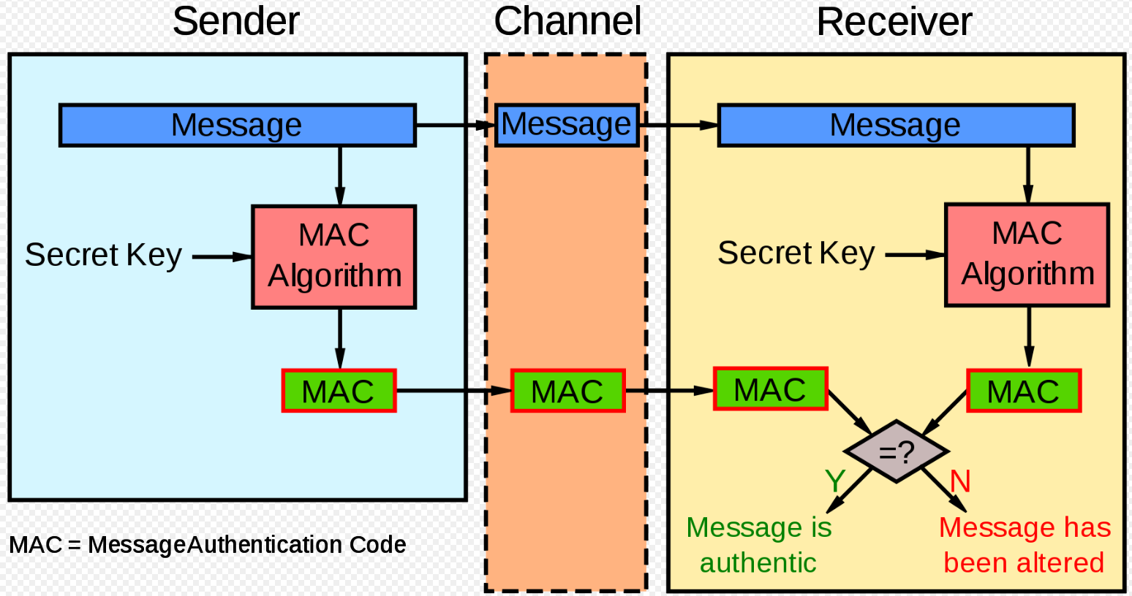
Хеширование
Хеширование не предназначено для дешифровки.
Применяется при проверке целостности передачи пакетов по протоколу TCP/IP
SSH использует хеши для подтверждения сообщений об аутентификации.

Slide 7
Как работает SSH
TCP порт 22 (по-умолчанию)
Клиент инициирует соединение
Процесс выбора шифрования
Авторизация пользователя

Slide 8
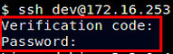
Аутентификация
Парольная аутентификация
Достоинства:
упрощает конфигурацию и подключение новых пользователей (пользователю достаточно знать свой системный логин/пароль)
Недостатки:
пароль всегда можно подобрать, а пользователи часто пренебрегают созданием сложных и длинных паролей

Slide 9

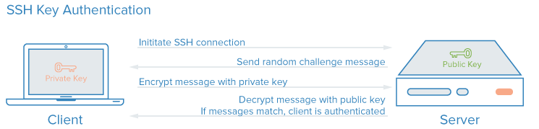
Аутентификация
Аутентификация по ключу
Достоинства:
Используется стойкое асимметричное шифрование
Недостатки:
Требуются дополнительные настройки

Slide 10
Настройка парольной аутентификации
Создать на сервере пользователя, под которым будет осуществляться аутентификация:
passwd user
задать пароль
повторить пароль
Открыть порт для ssh (по-умолчанию 22) и разрешить парольную аутентификацию:
nano /etc/ssh/sshd_config
Port 22
PasswordAuthentication yes
Перезагрузить демон sshd
systemctl restart sshd

Slide 11
Настройка аутентификации на основе SSH – ключей
Сгенерировать пару ключей SSH на локальном компьютере:
ssh-keygen
Добавить открытый ключ на удаленный сервер:
ssh-copy-id username@remote_host
Отключить парольную аутентификацию
nano /etc/ssh/sshd_config
PasswordAuthentication no
Перезагрузить демон sshd
systemctl restart sshd

